Slide 1
הצוות לקידום חדשנות אקלימית ולהסרת חסמים בתחום

Slide 2
צוותי עבודה תחומיים לגיבוש חזון ויעדים ל- 2030 ו-2050 בהובלה משותפת של המכון, המשרד להגנת הסביבה והמשרד הממונה על כל תחום
צוות אנרגיה
צוות מבנים וערים
צוות תעשייה ופסולת
צוות תחבורה
צוות מזון וחקלאות
על בסיס היעדים התחומיים
גובשו היעדים המשקיים
שהציג ראש הממשלה, נפתלי בנט, בוועידת האקלים בגלזגו – נוב' 2021

Slide 3
צוותי עבודה מקצועיים לקידום המעבר למשק דל פליטות בהובלה משותפת של המכון הישראלי לדמוקרטיה והמשרד להגנת הסביבה
צוות השפעות מקרו כלכליות ותמחור פחמן, בהובלת פרופ' נתן זוסמן
צוות רגולציה פיננסית על רקע שינויי אקלים, בהובלת פרופ' קרנית פלוג
צוות חברה אזרחית ומעבר צודק, בהובלת דפנה אבירם-ניצן
צוות הסרת חסמים במגזר עסקי, בהובלת דפנה אבירם-ניצן
צוות לקידום חדשנות אקלים בישראל, בהובלה משותפת עם המכון הישראלי לחדשנות

Slide 4
תובנות מרכזיות מדיוני צוות חדשנות אקלימית
דפנה אבירם-ניצן, מנהלת המרכז לממשל וכלכלה
ארז סומר, ראש פרויקט ההיערכות למשבר האקלים

Slide 5
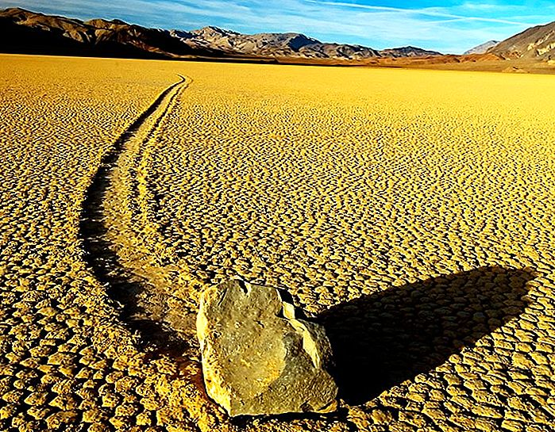
עמק המוות בשלבים הראשונים של הפריסה המסחרית
Notes:
https://www.istockphoto.com/vector/get-rid-of-the-shackles-gm903212596-249112537

Slide 6
סירבול תהליכים חוסר מענה היעדר ליווי
Notes:
https://www.istockphoto.com/vector/get-rid-of-the-shackles-gm903212596-249112537

Slide 7
עידוד הביקוש המקומי לטכנולוגיות נקיות
Notes:
https://www.google.com/search?q=%D7%A7%D7%9C%D7%99%D7%A0%D7%98%D7%A7&tbm=isch&chips=q:%D7%A7%D7%9C%D7%99%D7%A0%D7%98%D7%A7,online_chips:%D7%94%D7%A7%D7%9C%D7%99%D7%A0%D7%98%D7%A7:fBYsFzJ0M28%3D&rlz=1C1SQJL_enIL939IL939&hl=iw&sa=X&ved=2ahUKEwi1ldWj_K_4AhWLG-wKHb09B5UQ4lYoA3oECAEQIw&biw=1349&bih=625#imgrc=o0gl30jT1S4aaM

Slide 8
קידום הגיוון הטכנולוגי של רשת החשמל
Notes:
https://www.calcalist.co.il/local/articles/0,7340,L-3083902,00.html

Slide 9
תודה לכל יזמי האקלים
שתרמו מזמנם ומניסיונם

